Slide 1
Chương 2. Kiến trúc hệ thống
Bộ môn KHMT – Viện CNTT&TT

Slide 2
Nội dung bài học
Kiến trúc Von-Neuman
Kiến trúc song song
  Phân loại Flyn.
  Phân loại theo bộ nhớ.
Mô hình lý tưởng RAM.
Mô hình lý tưởng PRAM.

Slide 3
1. Kiến trúc Von-Neuman

Slide 4
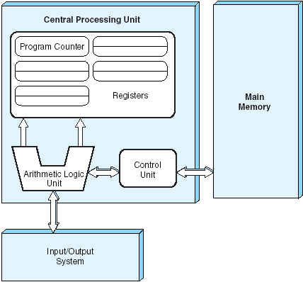
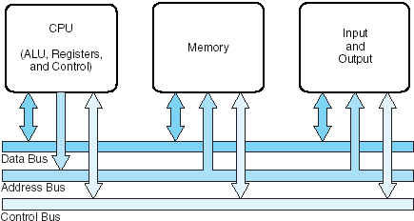
Mô hình tổng quát

Slide 5
Đặc điểm
Phần lớn các máy tính cá nhân đều được thiết kế theo mô hình này.
Nguyên tắc làm việc:
  Chương trình, dữ liệu vào, ra được nạp vào trong bộ nhớ chính.
  Bộ xử lý trung tâm tuần tự lấy các mã lệnh, dữ liệu để thực hiện.
Hạn chế về tốc độ xử lý → thiết kế các kiến trúc máy tính khác.

Slide 6
2. Kiến trúc song song

Slide 7
2.1 Phân loại theo Flyn

Slide 8
Đặc điểm
Flyn phân loại các kiến trúc máy tính bởi cách thực hiện các phép toán (instruction) trên các tập dữ liệu (data).
Có 4 loại chính:
  SISD: Single Instruction Single Data.
  SIMD: Single Instruction Multiple Data.
  MISD: Multiple Instruction Single Data.
  MIMD: Multiple Instruction Multiple Data.

Slide 9
Single Instruction Single Data
Mô hình máy tính tuần tự (von-neuman).
Single Instruction: Tại một thời điểm chỉ có một câu lệnh được thực hiện.
Single Data: Tại một thời điểm chỉ có một dữ liệu được thực hiện. Đơn vị dữ liệu do CPU xác định (CPU word).
Hầu hết các máy tính cá nhân, máy trạm (workstations),.. Đều thuộc dạng này.

Slide 10
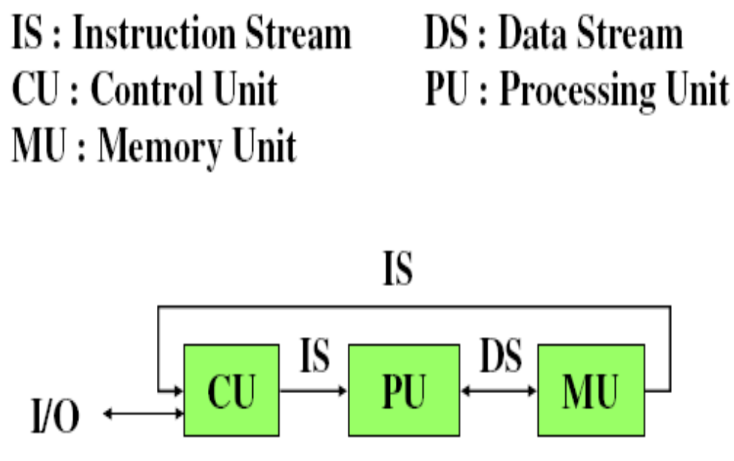
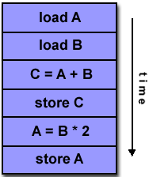
Single Instruction Single Data

Slide 11
Single Instruction Multiple Data
Mô hình máy tính song song.
Single Instruction: Tất cả các bộ xử lý đều thực hiện cùng một câu lệnh.
Multiple Data: Mỗi bộ xử lý thao tác trên một dữ liệu riêng.
Được sử dụng nhiều trong các lĩnh vực mà có thể song song dữ liệu được.

Slide 12
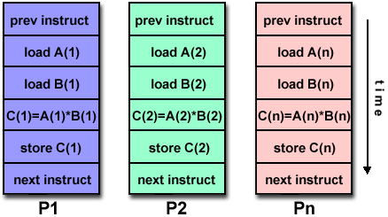
Single Instruction Multiple Data

Slide 13
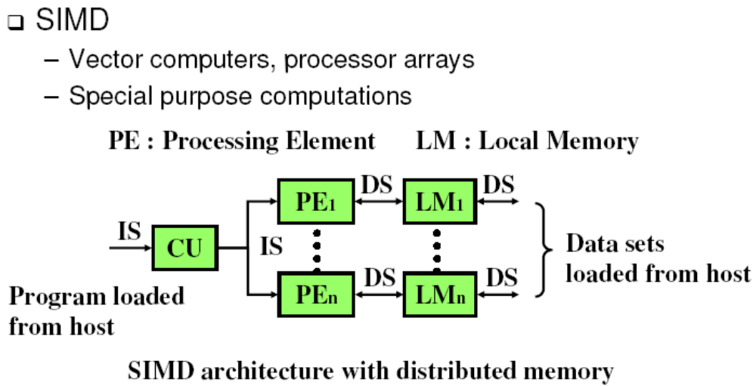
Single Instruction Multiple Data

Slide 14
Multiple Instruction Single Data
Trên thực tế mô hình này ít được sử dụng.
Nguyên tắc: Một dữ liệu sẽ được thực hiện với nhiều câu lệnh trên các bộ xử lý khác nhau.
Ứng dụng chủ yếu trong:
  Thiết kế các bộ lọc (filter) cho một luồng dữ liệu.
  Các giải thuật mã hóa.

Slide 15
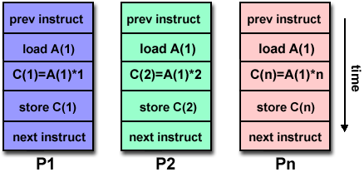
Multiple Instruction Single Data

Slide 16
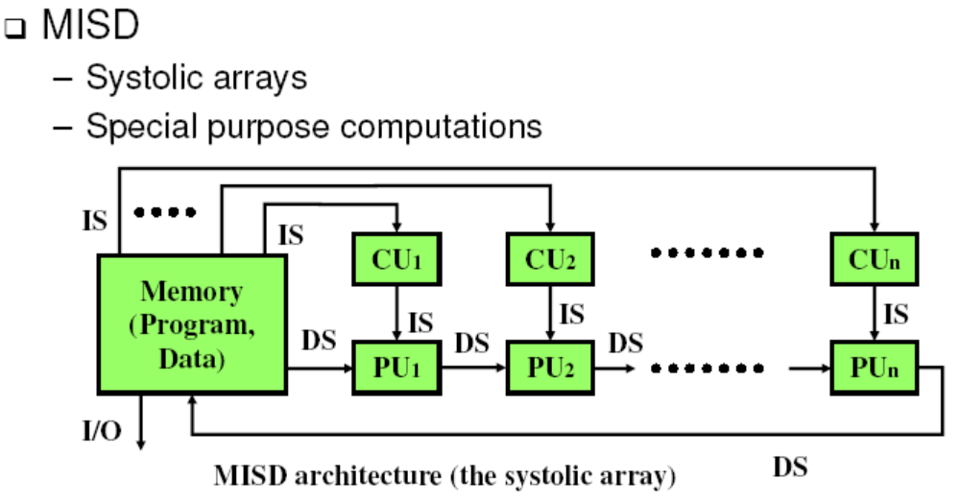
Multiple Instruction Single Data

Slide 17
Multiple Instruction Multiple Data
Đây là mô hình máy song song hiện đại.
Multiple Instruction: Mỗi bộ xử lý thực hiện một câu lệnh của mình.
Multiple Data: Mỗi bộ xử lý thao tác với dữ liệu riêng của mình.
Thực hiện các câu lệnh có thể:
  synchronous or asynchronous.
  deterministic or non-deterministic.

Slide 18
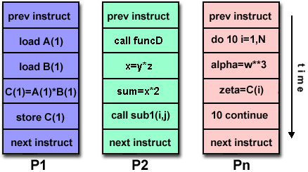
Multiple Instruction Multiple Data

Slide 19
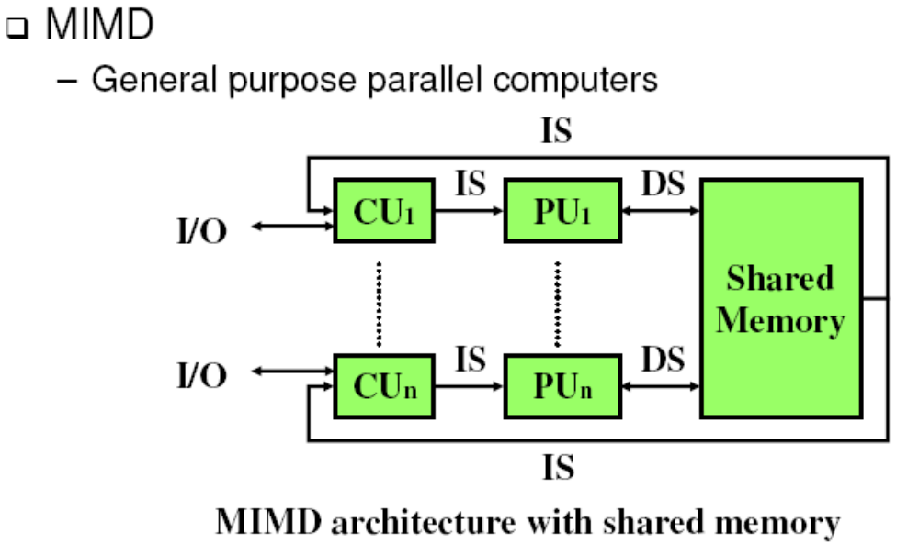
Multiple Instruction Multiple Data

Slide 20
2.2 Phân loại theo bộ nhớ

Slide 21
Đặc điểm
Bộ xử lý truy cập vào bộ nhớ để lấy ra mã lệnh và dữ liệu thực hiện.
Phân loại theo bộ nhớ phụ thuộc vào cách truy cập vào bộ nhớ:
  Shared memory : Bộ nhớ dùng chung.
  Distributed memory: Bộ nhớ phân tán.
  Hybrid Distributed-Shared Memory: Mô hình bộ nhớ lai.

Slide 22
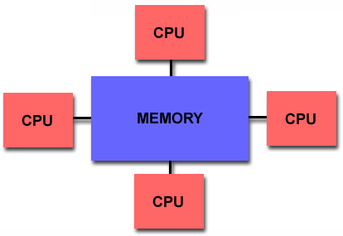
Shared Memory
Các bộ xử lý cùng truy cập đến bộ nhớ dùng chung thông qua BUS hệ thống.
Một CPU thay đổi nội dung một ô nhớ → các CPU khác đều nhìn thấy sự thay đổi.
2 loại chính:
  UMA
  NUMA

Slide 23
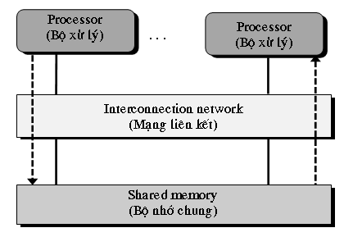
Shared Memory
Uniform Memory Access (UMA):
  Các CPU giống nhau → mô hình Symmetric Multi-processors (SMP)
  Thời gian truy cập đến bộ nhớ như nhau.

Slide 24
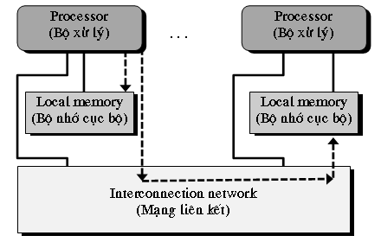
Shared Memory
Non Uniform Memory Access (NUMA):
  Mỗi CPU có một bộ nhớ riêng.
  Các CPU có thể truy cập bộ nhớ của các CPU khác.

Slide 25
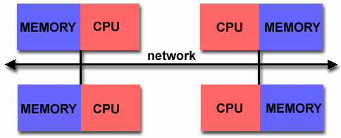
Distributed Memory
Mỗi CPU có bộ nhớ riêng, và không cho phép các CPU khác truy cập đến.
Liên kết thực hiện bằng kỹ thuật truyền thông điệp.

Slide 26
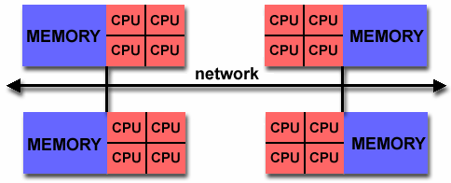
Hybrid Distributed-Shared Memory
Các máy SMP dùng chung bộ nhớ được coi như một nút của mạng.
Các máy không truy nhập đến bộ nhớ thuộc các SMP khác nhau.

Slide 27
3. Mô hình lý tưởng RAM

Slide 28
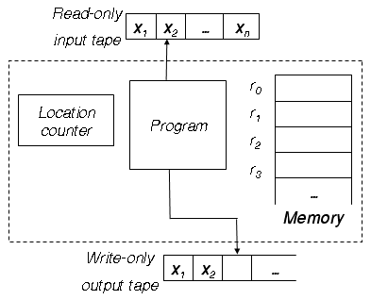
Random Access Machine

Slide 29
Random Access Machine
Cấu trúc của máy RAM được xác định thông qua các thành phần như sau:
  Khối xử lý chương trình thực hiện các câu lệnh.
  Con trỏ lệnh đánh dấu thứ tự thực hiện các lệnh.
  Bộ nhớ được xác định bằng chuỗi vô hạn các thanh ghi.
  1 đầu đọc các dữ liệu đầu vào.
  1 đầu ghi dữ liệu đầu ra.
  Các dữ liệu được chuyển vào các thanh ghi để xử lý. Tức là ta coi như các thanh ghi có kích thước bằng kích thước của từng ô dữ liệu

Slide 30
Random Access Machine
Tiếp…
  Các phép toán trong RAM cũng không quá quan trọng như các phép toán trong thực tế. Nó chỉ mô phỏng một số phép toán cơ bản như:
    Lấy dữ liệu từ bộ nhớ, ghi dữ liệu vào bộ nhớ.
    Các phép toán số học và logic cơ bản
    Các phép toán liên quan đến xử lý câu lệnh chia nhánh (các phép toán nhảy, lặp,..)
    Phép toán đánh dấu kết thúc chương trình.
  Thời gian thực hiện các phép toán được coi như bằng 1 đơn vị thời gian bất kể độ dài khác nhau của các toán hạng.
  Thời gian tính sẽ được xác định bằng số phép toán cần phải thực hiện

Slide 31
4. Mô hình lý tưởng PRAM

Slide 32
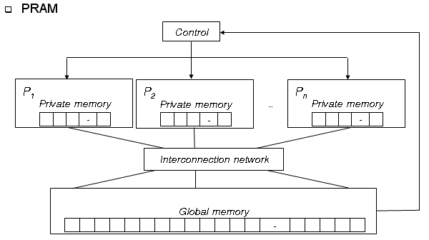
Parallel Random Access Machine

Slide 33
Parallel Random Access Machine
Không giới hạn số bộ xử lý RAM :P1,P2,…và có 1 khối điều khiển các bộ xử lý này.
Sở hữu bộ nhớ dùng chung không giới hạn kích thước : M1,M2,.…
Mỗi bộ xử lý RAM đều được dánh dấu bởi 1 số thứ tự riêng và trong nó có 1 vùng nhớ cục bộ riêng.
Quản lý hoạt đông của bộ xử lý thông qua chỉ số của nó.
Mỗi bộ xử lý có thể truy cập đến 1 số lượng ô nhớ tùy ý, trừ khi vùng bộ nhớ đó đang bị bận bởi các bộ xử lý khác.

Slide 34
Parallel Random Access Machine
Dữ liệu đầu vào/ra được lưu trữ trong bộ nhớ dùng chung.
Các phép toán cơ bản trong PRAM :
  Lấy dữ liệu từ bộ nhớ dùng chung.
  Thực hiện phép toán với dữ liệu đó trong máy RAM.
  Ghi kết quả ra bộ nhớ dùng chung.
Các bộ xử lý sẽ thực hiện các câu lệnh này theo nguyên tắc đồng bộ hóa.
Chỉ có 1 cách duy nhất thực hiện việc trao đổi thông tin giữa các bộ xử lý đó là ghi và đọc thông tin đó từ các ô nhớ trong bộ nhớ dùng chung.

Slide 35
Phân loại PRAM
Do các máy RAM cùng dùng chung bộ nhớ để đọc/ghi dữ liệu → vấn đề tranh chấp khi cùng thao tác trên 1 ô nhớ.
Phân loại theo cơ chế đọc/ghi dữ liệu:
  EREW: Exclusive Read Exclusive Write.
  ERCW: Exclusive Read Concurrent Write.
  CREW: Concurrent Read Exclusive Write.
  CRCW: Concurrent Read Concurrent Write.

Slide 36
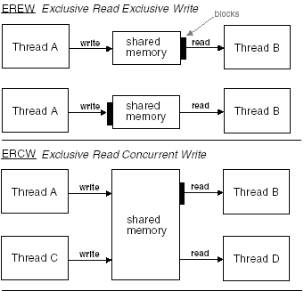
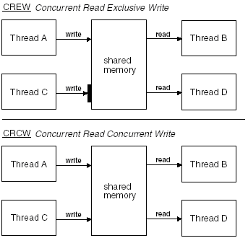
Phân loại PRAM

Slide 37
Phân loại PRAM
Vấn đề khi ghi đồng thời dữ liệu vào cùng 1 ô nhớ → kết quả sẽ là gì?
Có 3 cơ chế chính giải quyết ghi đồng thời:
  ECR – Equality Conflict Resolution – chỉ thực hiện ghi nếu tất cả các bộ xử lý đều cùng ghi một giá trị như nhau.
  PCR – Priority Conflict Resolution – Mỗi bộ xử lý được gán bởi 1 số được gọi là chỉ số ưu tiên. Giá trị của bộ xử lý nào có số thứ tự ưu tiên cao nhất sẽ được ghi.
  ACR – Arbitary Conflict Resolution – một cách ngẫu nhiên sẽ chọn 1 trong số các bộ xử lý để thực hiện việc ghi

Slide 38
Tại sao nghiên cứu PRAM
Các bộ xử lý có thể thực hiện việc đọc hay ghi lên bất kỳ ô nhớ nào trong bộ nhớ dùng chung cũng chỉ trong 1 đơn vị thời gian.
Người thiết kế giải thuật bỏ qua các vấn đề truyền thông, chỉ quan tâm đến cách xử lý song song.
Hỗ trợ các kỹ thuật về truyền dữ liệu hay xử lý đồng bộ hóa.
Nếu không tồn tại thuật toán giải trên mô hình PRAM thì sẽ không tồn tại thuật toán trên các mô hình máy song song thực tế.

Slide 39
Cám ơn!

